Slide 1

«Героями не рождаются, героями становятся» Открытие занятие ко дню 23 февраля. С ветераном Специальной Военной операции
Составила: Мансумова Лейла Нарпимановна
Воспитатель: первой категории.

Slide 2


Герой Российской Федерации — это государственная награда Российской Федерации — высшее звание, присваиваемое за заслуги перед государством и народом, связанные с совершением геройского подвига. Герою Российской Федерации вручается знак особого отличия — медаль «Золотая Звезда».

Slide 3
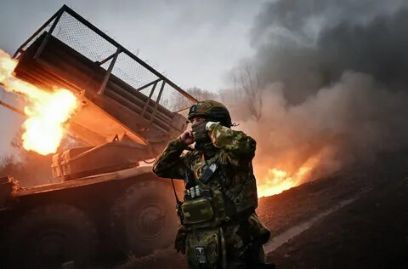
Никто не думал о войне
Лишь пару дней назад…
Никто не думал о войне…
А на Донбассе ад.
Кричал Донецк—остановись!
Не надо нас бомбить.
Кричал Луганск –мы жить хотим!
Жить хочет человек
И в ЛНР в ДНР
В любом конце земли
И каждый хочет в доме мир
И никакой войны.

Slide 4
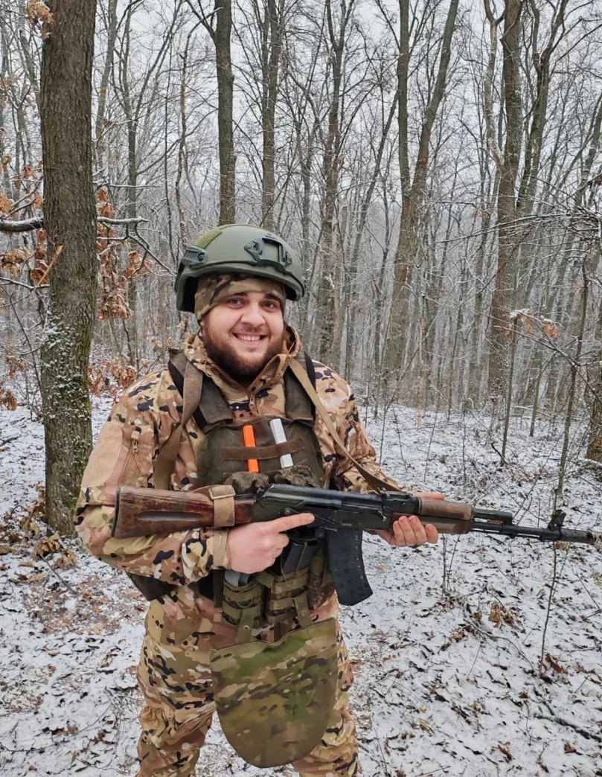
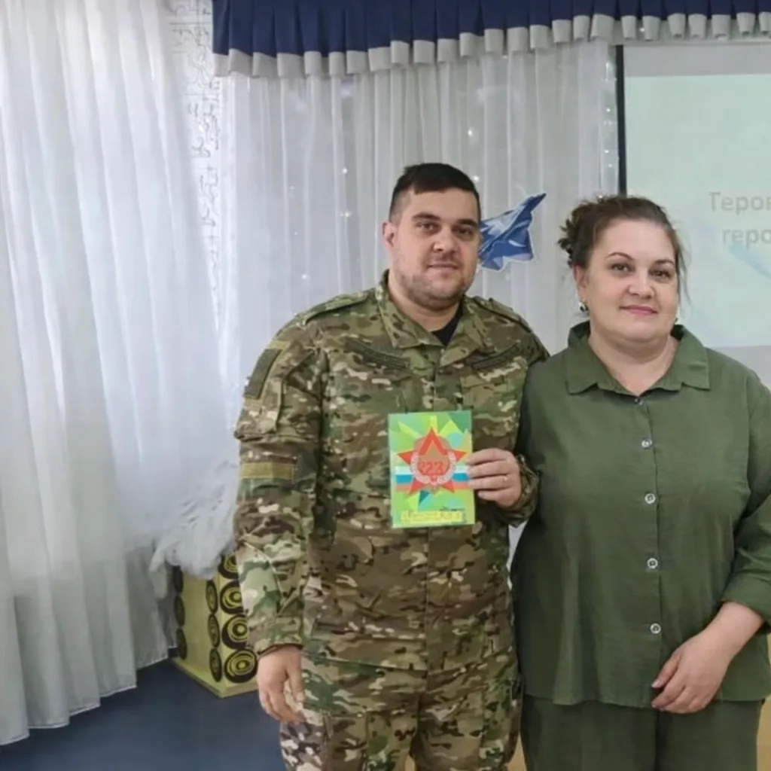
Мансумов Закир Нариманович мой сын. Командир первого штурмового взвода ДШБ #5. В нашем детском саду «Дельфинчик №179». Состоялась важная, трогательная встреча детей с ветеранами Специальной Военной Операции. Мансумовым Закиром Наримановичем.

Slide 5
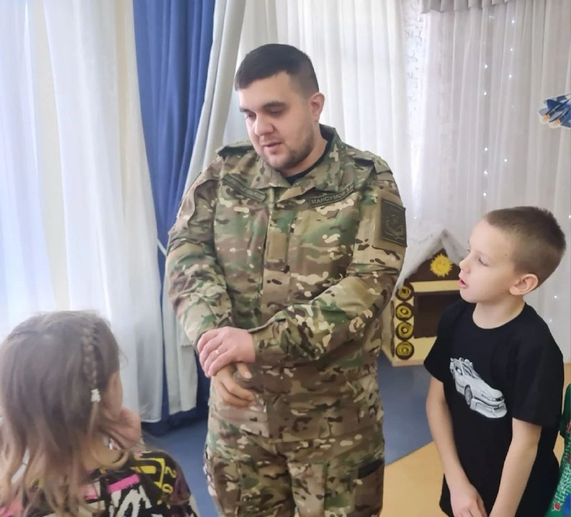
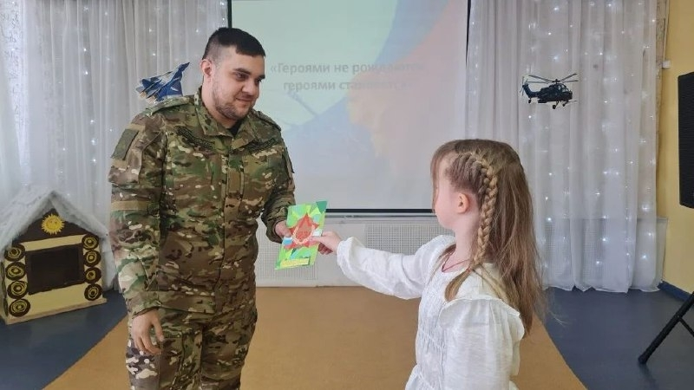
Закир Нариманович познакомил ребят с современной историей.
Дети слушавли рассказы о георических подвигах, трудностях и значимости
Служения Родине. Дети подготовили творческие подарки-рисунки, поделки
Которые были сделаны своими руками.

Slide 6
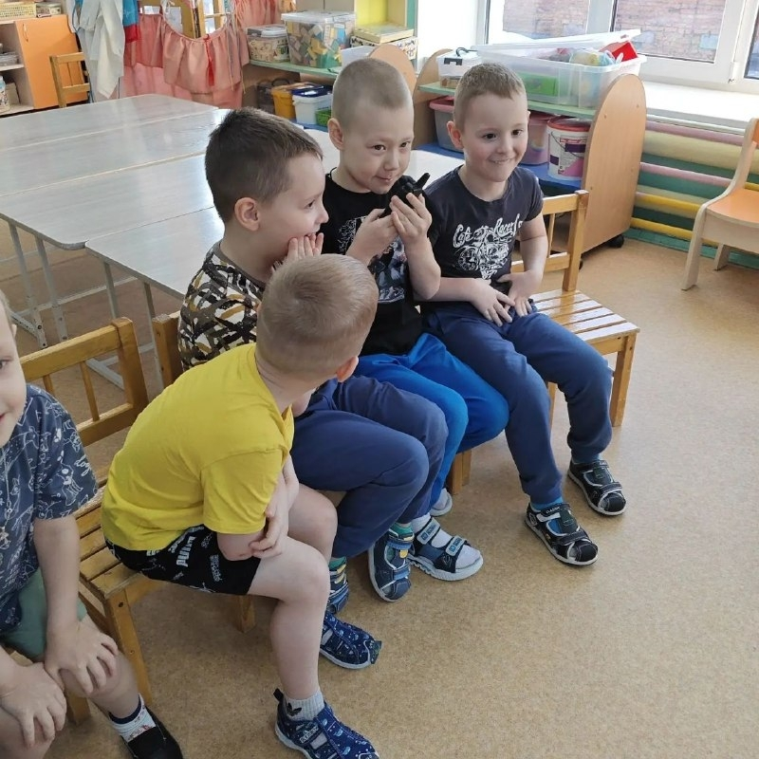
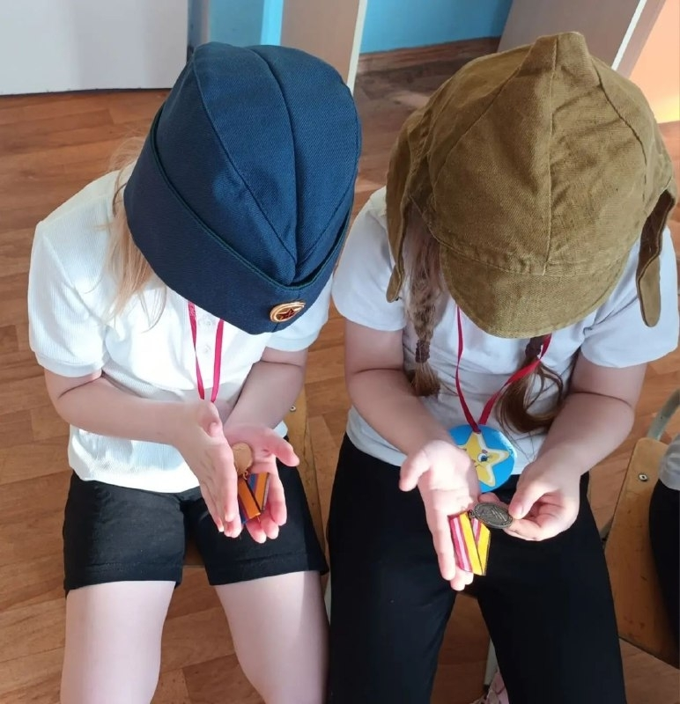
Воспитанники получили бесценный живой опыт общения с герорям, что
Усилило у них чувство патриотизма и гардости за свою страну.

Slide 7
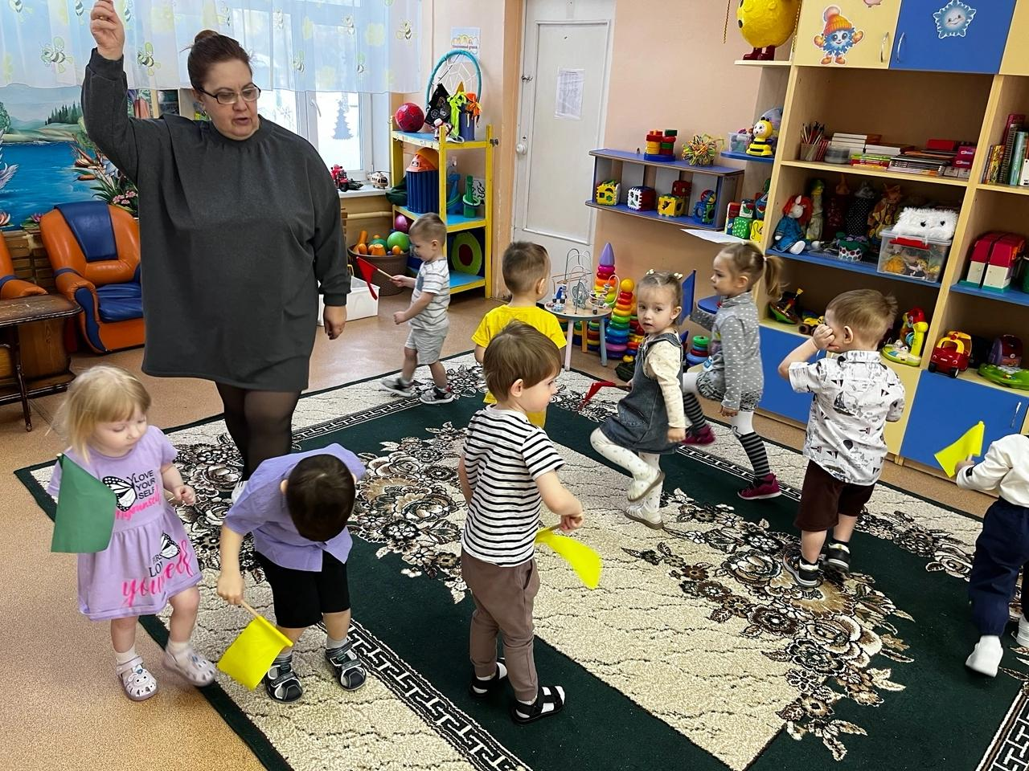
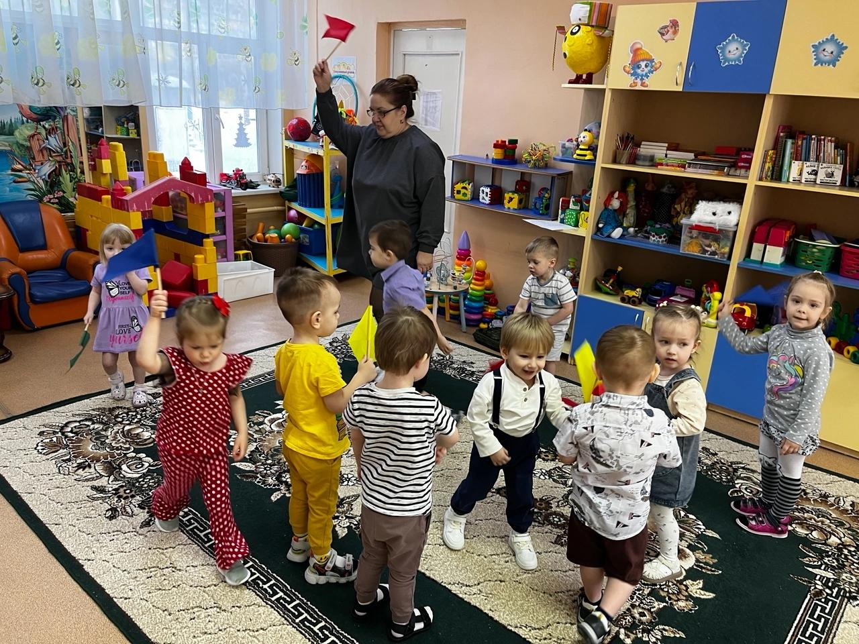
Закир Нариманович отметил искренний интерес и уважение со стороны малшей!
Мероприятие способствовало укреплению связи поколений.
Закир Нариманович отметил искренний интерес и уважение со стороны малшей!
Мероприятие способствовало укреплению связи поколений.

Slide 8
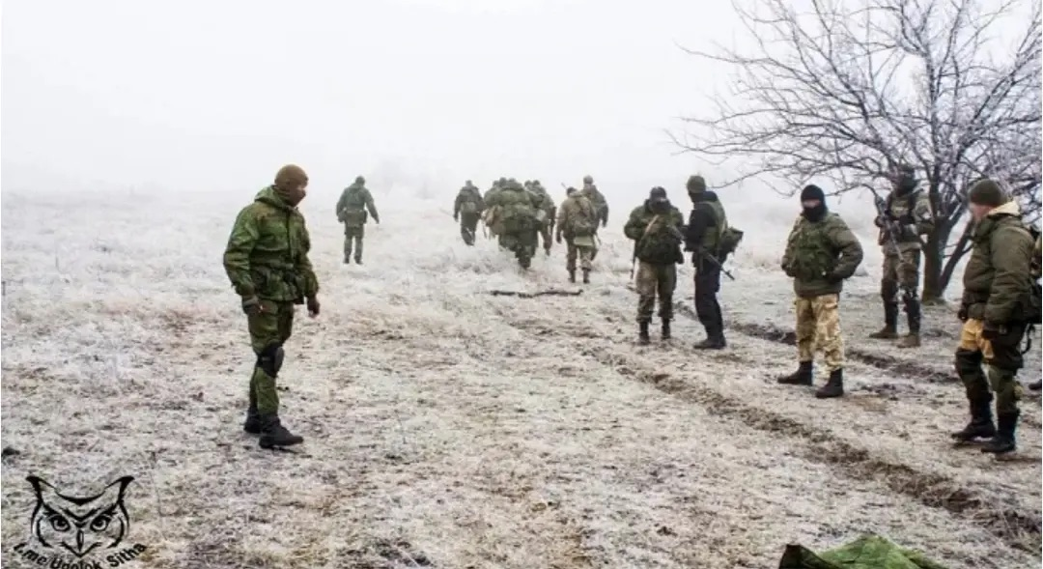
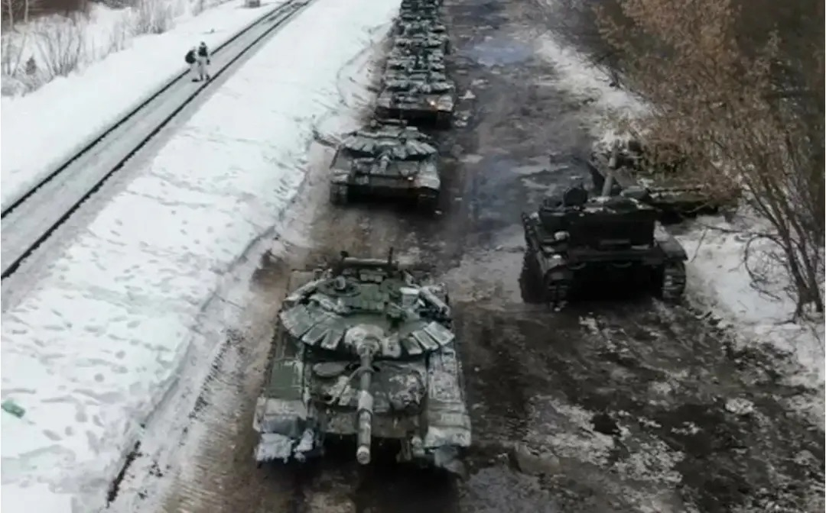
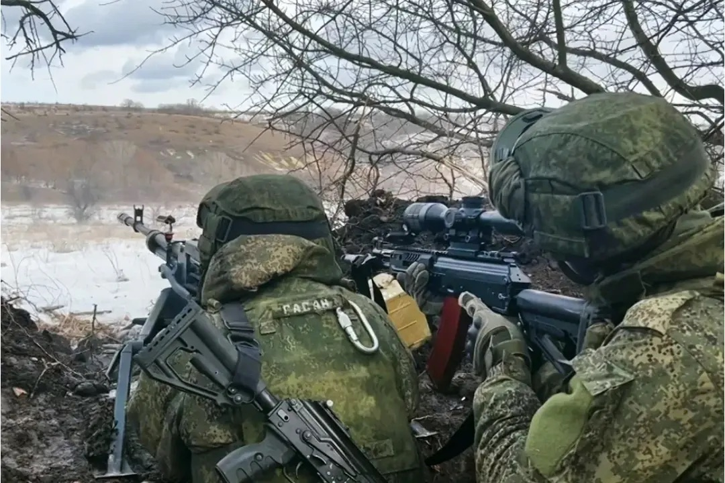
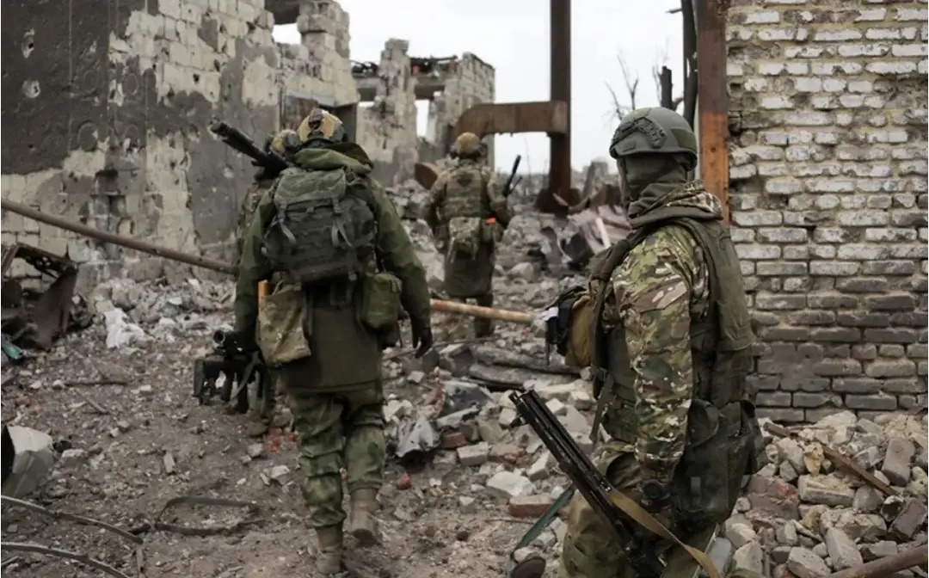

Slide 9
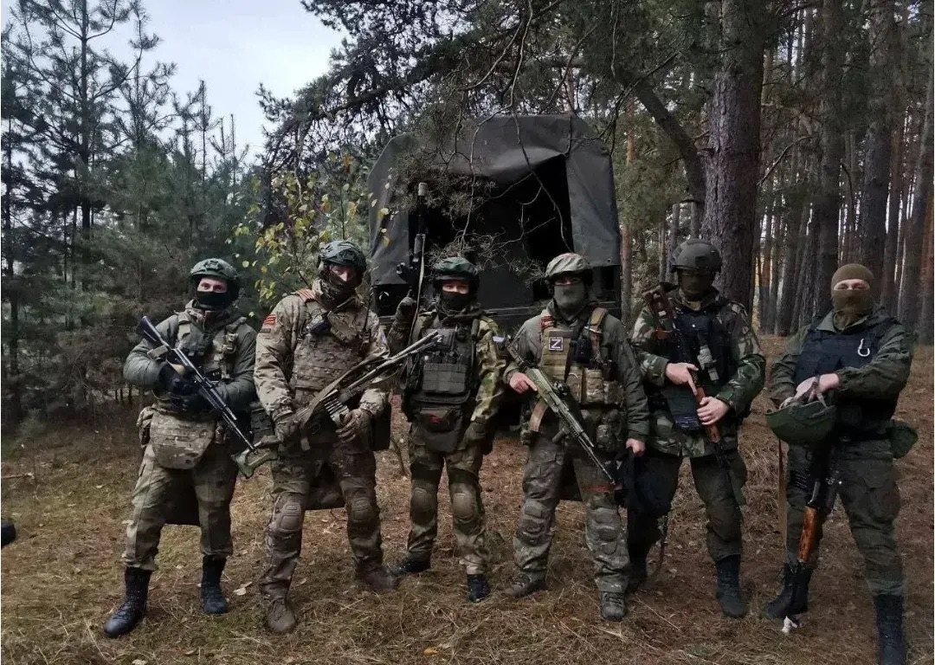
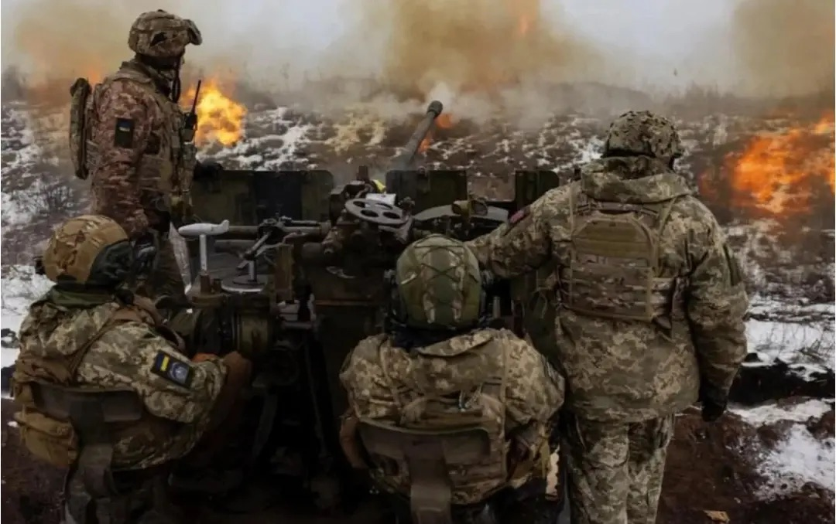

Slide 10
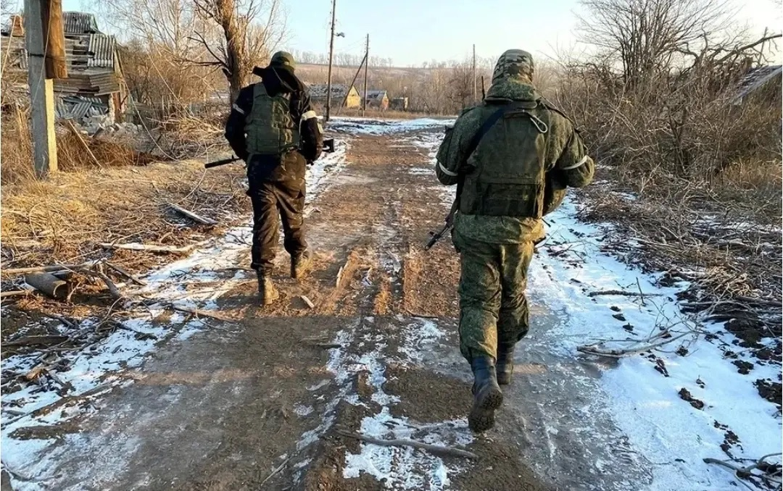
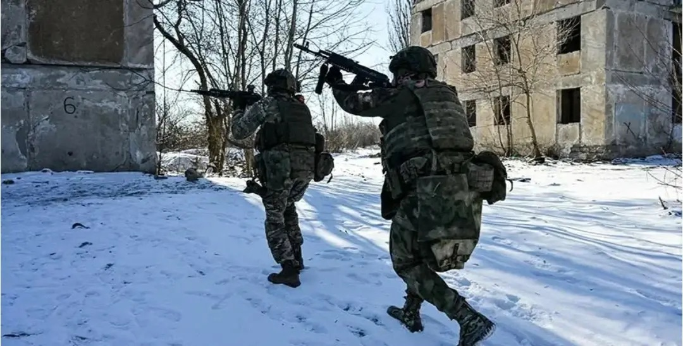

Slide 11
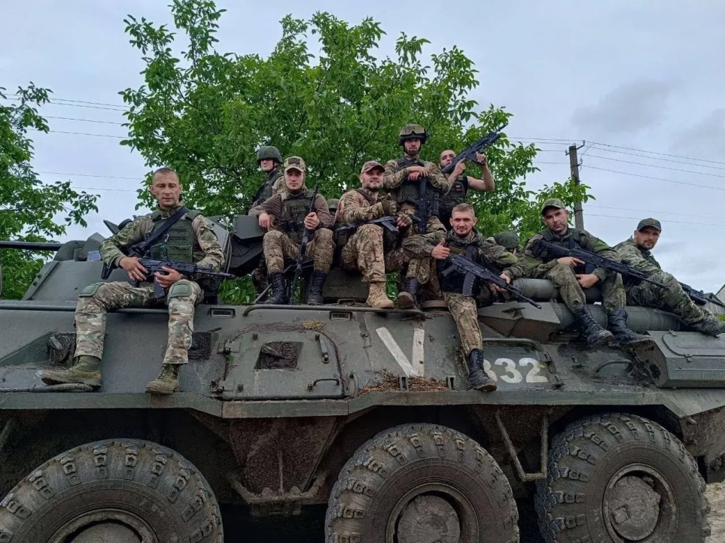
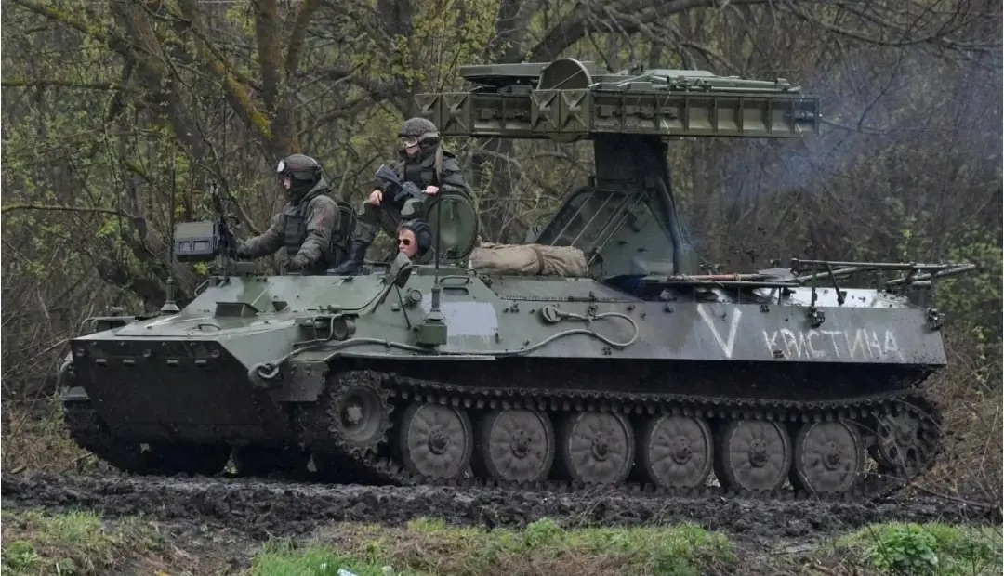

Slide 12
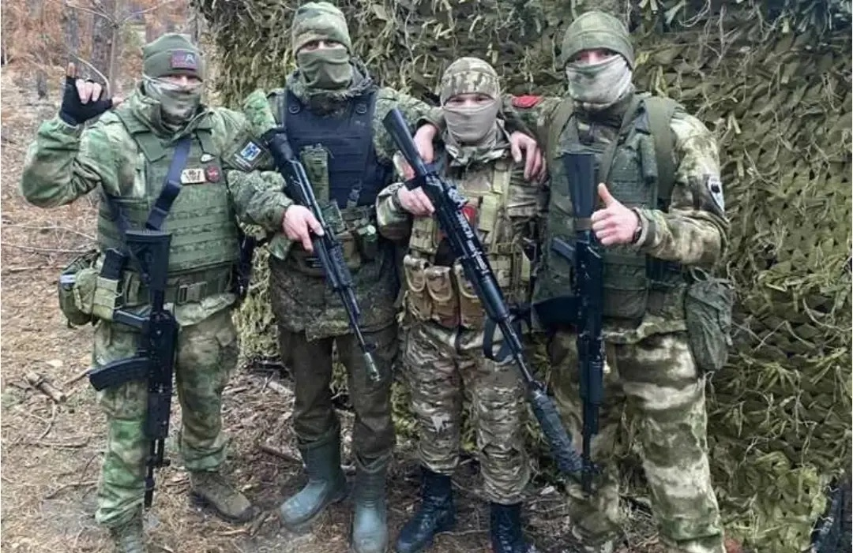
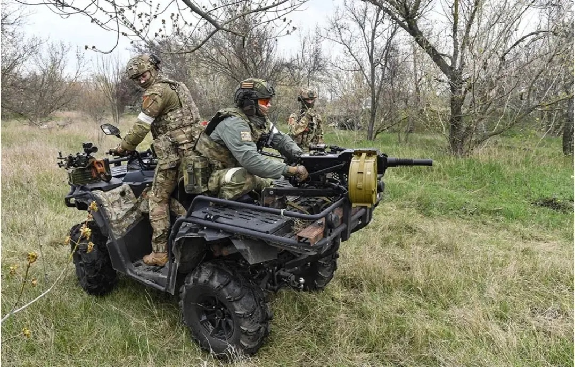

Slide 13
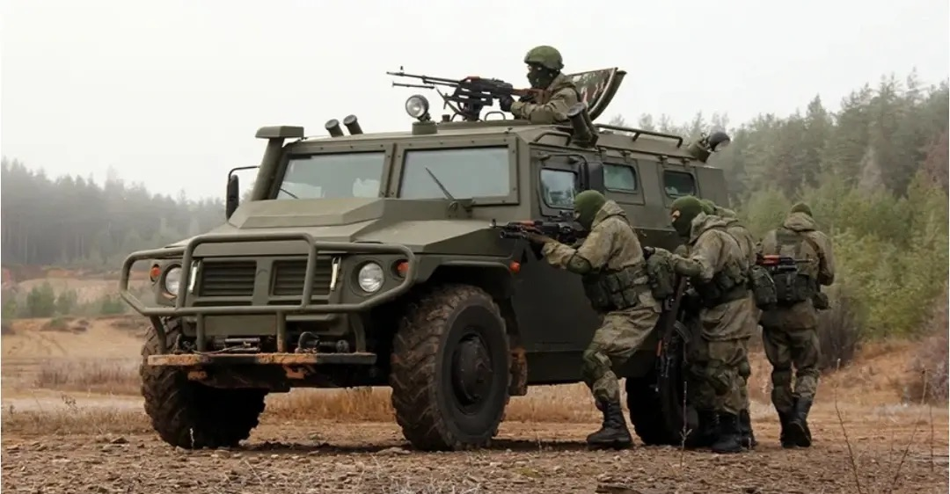
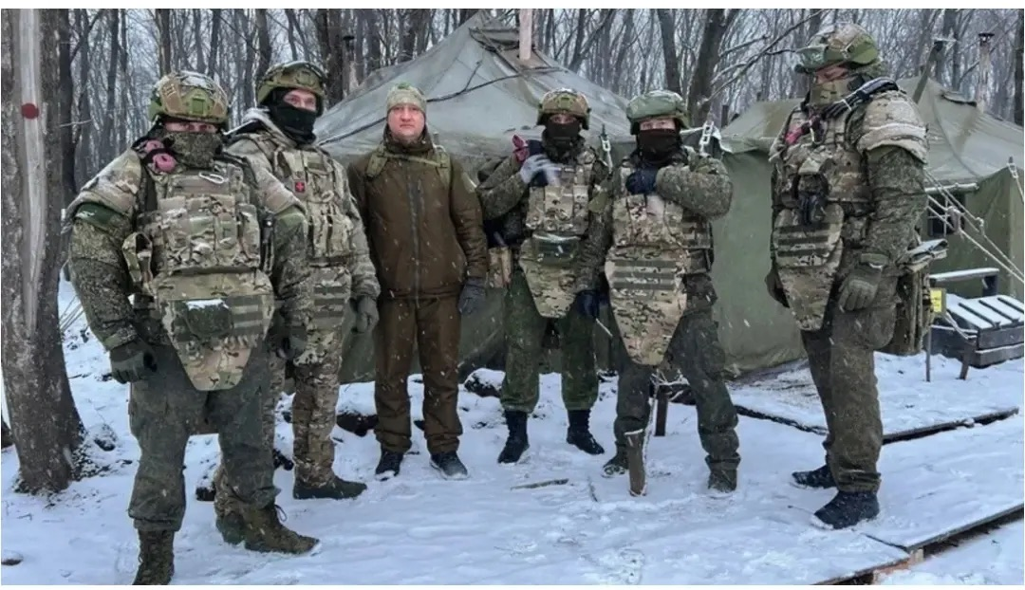

Slide 14
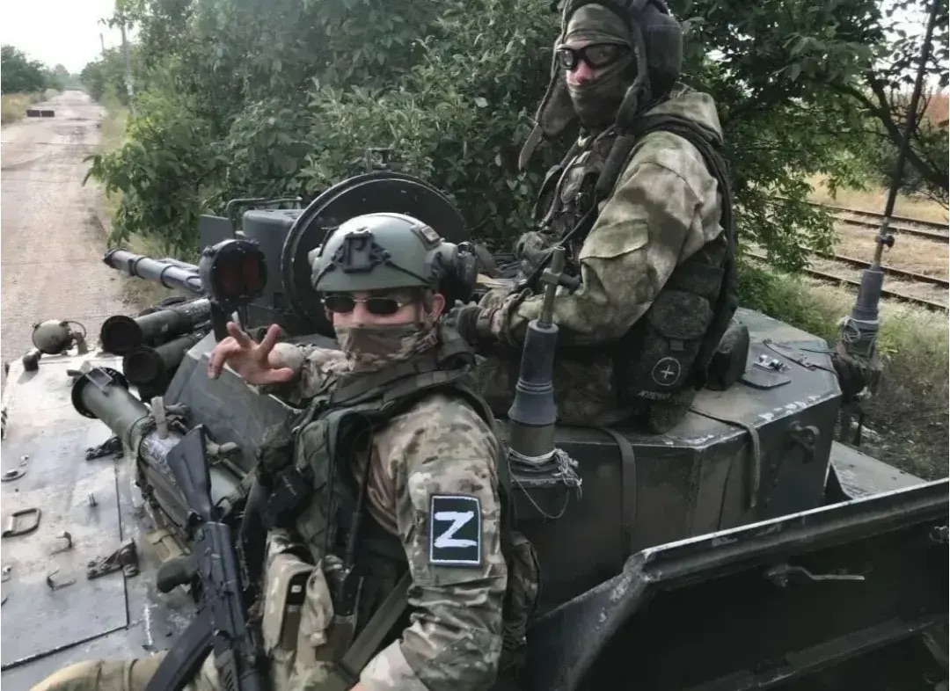
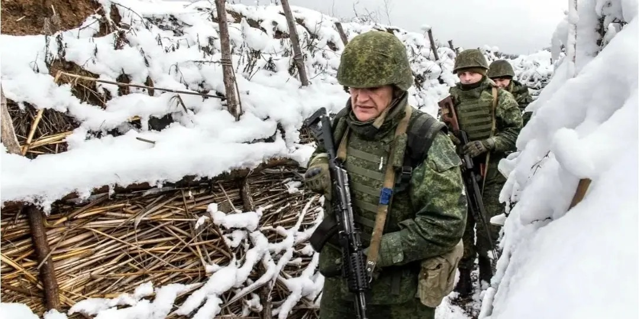

Slide 15
